Slide 1





Ein medizinisches Leitlinenportal auf dem Weg zu XML-basierten Publishing Workflows
Andreas Jung DMS Expo 2014 • CMS Garden
www.zopyx.de
www.produce-and-publish.info Single-Source Multi-Channel Publishing (C) 2013 ZOPYX Ltd.

Slide 2
/ME
‣
‣
Freelancer, System-Analyst, Software-Architekt
Arbeitsgebiete:
Content-Management
Intranet-Extranet-Intranet Lösungen
Individualsoftware, komplexe Webprojekte
Publishing (PDF, EPub, XML)
‣
Technologien:
Plone CMS, Python, PDF, XML, Web Technology….
Open-Source…
www.produce-and-publish.de

Slide 3
Was ist Onkopedia?
‣
‣
www.dgho-onkopedia.de • www.onkopedia-guidelines.info
Medizinisches Fachportal mit Behandlungs- und Diagnoseleitlinien zur Erkennung und Behandlung von Krebs- und Bluterkrankungen in DACH
Mittel der Qualitätssicherung im Bereich der Evidenz-basierten Medizin
reflektiert den aktuellen Wissensstand der Medizin
Betreiber: Deutsche Gesellschaft für Hämatologie und Medizinische Onkologie (DGHO) und weitere DACH Fachgesellschaften
‣
‣
‣
www.produce-and-publish.de

Slide 4
Onkopedia Inhaltsbereiche
‣
Onkopedia
Zielgruppe: behandelnde Mediziner
verbindliche Diagnose- und Behandlungsleitlinien
Mein Onkopedia
Zielgruppe: Patienten und deren Umfeld
Patientengerechte Ansprache und Erklärung der Krankheitsbilder
Onkopedia Pflege
Zielgruppe: Pflegepersonal Pflegeanweisungen und Pflegediagnosen
Wissensdatenbank
Informationen und Vorträgen von Kongressen etc.
Onkopedia EN (im Aufbau)
‣
‣
‣
‣
‣
‣
‣
‣
‣
‣
‣
www.produce-and-publish.de

Slide 5
Diagnose- und Behandlungsleitlinien
‣
‣
Autoren sind führende Ärzte und Professoren Dokumententypen:
Leitlinien Zulassungsprotokolle Studienergebnisse Therapieprotokolle
‣
‣
‣
‣
‣
Leitlinien haben verbindlichen Aktualisierungszyklus zwischen 1 und 4 Jahren
www.produce-and-publish.de

Slide 6
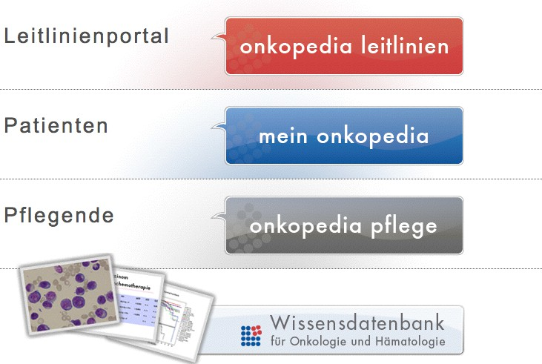

Slide 7
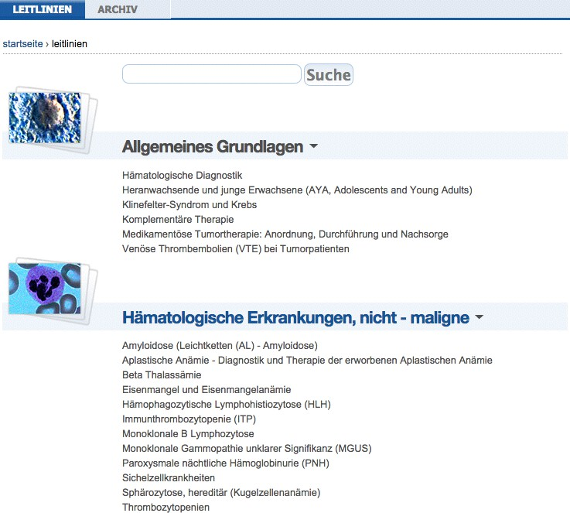

Slide 8
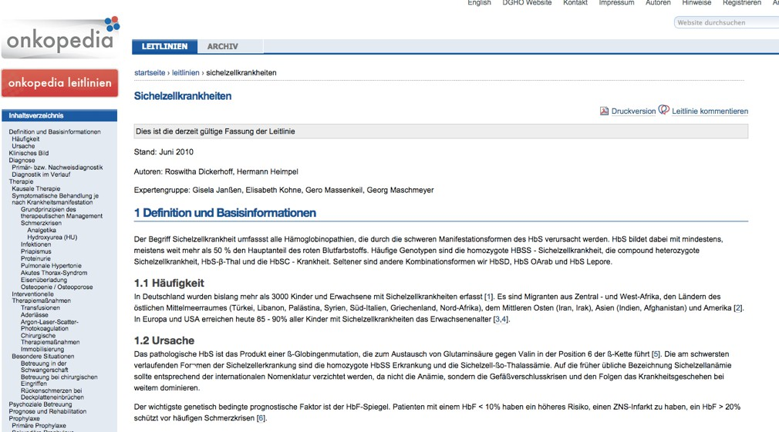

Slide 9
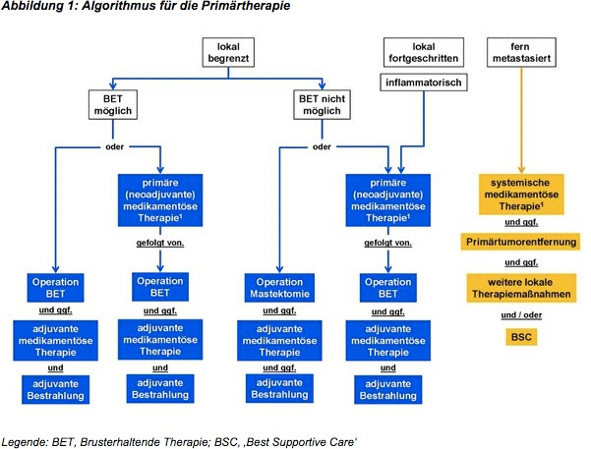

Slide 10
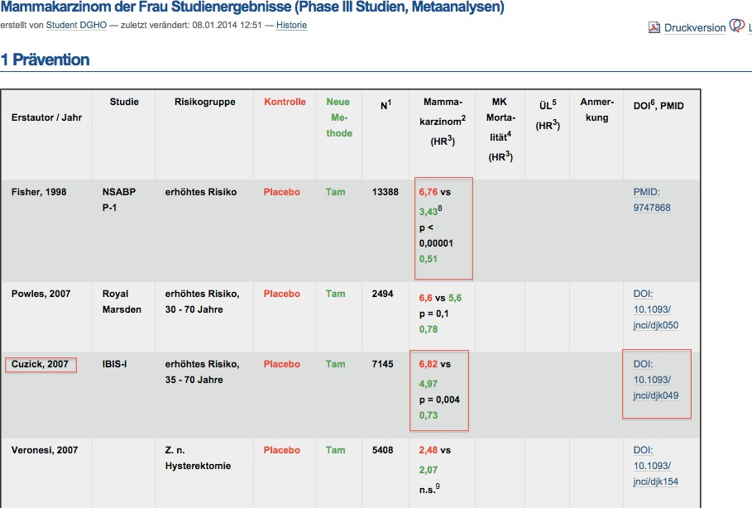

Slide 11




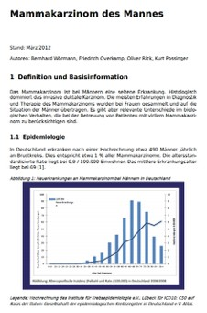
Word-Manuskripte ➝ PDF
Autoren (Mediziner) verfassen Manuskripte in Word/DOCX
Übergabe Word-Dokumente an interne Redaktion
Import Manuskripte in CMS
interne Überprüfung und Korrekturläufe
Generierung druckfertiger PDF Dokumente gemäß vorkonfiguriertem Layout
‣
‣
‣
‣
www.produce-and-publish.de

Slide 12

















2010-2014: Bearbeitungsworkflow
Word -> XHTML
über externen Webservice (OpenOffice)
Grafiken nachbearbeiten (Imagemaps, Skalierung)
Konvertierung über externe Konverter nach PDF und EPUB
Freigabe und Publikation
www.produce-and-publish.de

Slide 13
2014: Umstellung auf XML
‣
Gründe für die Umstellung auf XML
‣
‣
fragile Konvertierung
Drittverwertung der Inhalte durch externe Anbieter (z.B. für Sondereditionen)
Vereinheitlichung der Dokumentenstruktur
Wunsch nach besserer Automatisierung des Publikationsworkflows
Überarbeitung und Refaktorierung der Softwarebasis notwendig
unzureichende Metadaten
‣
‣
‣
‣
www.produce-and-publish.de

Slide 14
Gründe für Umstellung auf XML/Details
HTML als internes Format fehlende Semantik der Elemente
unzureichende Validierungsmöglichkeiten zu web-zentriert
zu viele Freiheitsgrade unstrukturiert
nicht zukunftssicher
Anbindung an externe Dienstleister (XML Anforderung)
‣
‣
‣
‣
‣
‣
‣
‣
www.produce-and-publish.de

Slide 15
Umstellung redaktioneller Workflow auf XML
‣
‣
‣
Word als Autorenwerkzeug DOCX als Quellformat
Entwicklung einer spezifischen Word Formatvorlage
‣
‣
Abbildung der Dokumentstrukturen
semantische Auszeichnung von Textelementen und Absätzen
‣
DOCX ➝ XML Konvertierung als Webservice
‣
‣
‣
generiert XML und HTML (Web) Extrahiert Grafiken etc.
automatischer Erkennung von Links etc.
‣
Speicherung XML in XML Datenbank (eXist-db)
www.produce-and-publish.de

Slide 16
<dghodoc>
<head>
<metadata>
<meta name="Titel">
<value>Mammakarzinom der Frau</value>
</meta>
<meta name="Bereich">
<value>onkopedia</value>
</meta>
<meta name="Status">
<value>current</value>
</meta>
<meta name="Pfad">
<value>onkopedia/de/onkopedia/leitlinien/mammakarzinom-der-frau</value>
</meta>
<meta name="URL">
<value>http://nohost/onkopedia/de/onkopedia/leitlinien/mammakarzinom-der-frau</value>
</meta>
<meta name="ID">
<value>e10dda8e-8327-44e5-ac8b-0fbaf3929e8f</value>
</meta>
<meta name="UUID">
<value>7f213cc83c37f2d8f7040c4f18172e1d</value>
</meta>
<meta name="Sprache">
<value>de</value>
</meta>
<meta name="DokumentTyp">
<value>guideline</value>
</meta>
<meta name="Dokumentart">
<value>guideline</value>
</meta>
<meta name="Autoren"/>
<meta name="LLThema"/>
<meta name="Zulassungland"/>
<meta name="Fachgesellschaften">
<value>dgho</value>
<value>oegho</value>
<value>sgmo</value>
</meta>
<meta name="Klassifizierung">
<value>onkopedia::solid-tumors</value>
</meta>

Slide 17
XML Publikationsworkflow
‣
‣
Bereitstellung HTML fürs Web
Konvertierung XML nach PDF
via „CSS Paged Media“
‣
‣
HTML/XML als Eingabeformat
CSS Stylesheets für Layout und Styling
‣
Konvertierung über kommerzielle PDF Konverter (PrinceXML oder PDFreactor)
‣
Bereitstellung PDF im Web zum Download
www.produce-and-publish.de

Slide 18
Features
Web-to-Print | Automatischer Satz
Layout-orientierte Dokumente Zusammenführung von Daten und Templates Alternative zu teuren Web-to-Print Lösungen für einfache bis mittelkomplexen Layouts | vergleichbar mit TeX Fussnoten, Randziffern Mehrsprachigkeit/Unicode Spaltensatz Trenntabellen (mehrsprachig) LTR/RTL Unterstützung Tabellen (über mehrere Seiten) Bilder, Bildunterschriften Tabellen-, Grafikverzeichnisse Index-Generierung automatisches Inhaltsverzeichnis Deckseiten PDF Bookmarks sehr hohe PDF Qualität
www.produce-and-publish.de

Slide 19




Architektur
Onkopedia
Onkopedia Editor (Intern)
Onkopedia Site Visitor
Plone CMS
Onkopedia Editor (Intern)
Produce & Publish XML to PDF
Word2XML
Onkopedia Site Visitor
Onkopedia Editor (Intern)
DOCX
HTML, XML + CSS
XML, Assets
PDF, EPUB
Authorization
JSON HTML XML
XQuery WebDAV
Authentication
Guidelines (XML) Addendums (XML) Assets (Images, Styles)
PDF DOCX
XQuery
HTTP REST API
XML, HTML, JSON
DGHO
Member Database
eXist-db XML database
WebDAV
Query Server
XML Editing, Assets Editing
External Systems Clinical systems Medical applications Medical databases
XML Editing, Assets Editing
WebDAV
Windows
Mac
www.produce-and-publish.de

Slide 20

Onkopedia
Onkopedia Editor (Intern)
Onkopedia Site Visitor
Plone CMS
Onkopedia Editor (Intern)
Produce & Publish XML to PDF
Onkopedia Site Visitor
Onkopedia Editor (Intern)
Word2XML
DOCX
HTML, XML + CSS
XML, Assets
PDF, EPUB
Authorization
JSON HTML XML
XQuery WebDAV
entication

Slide 21
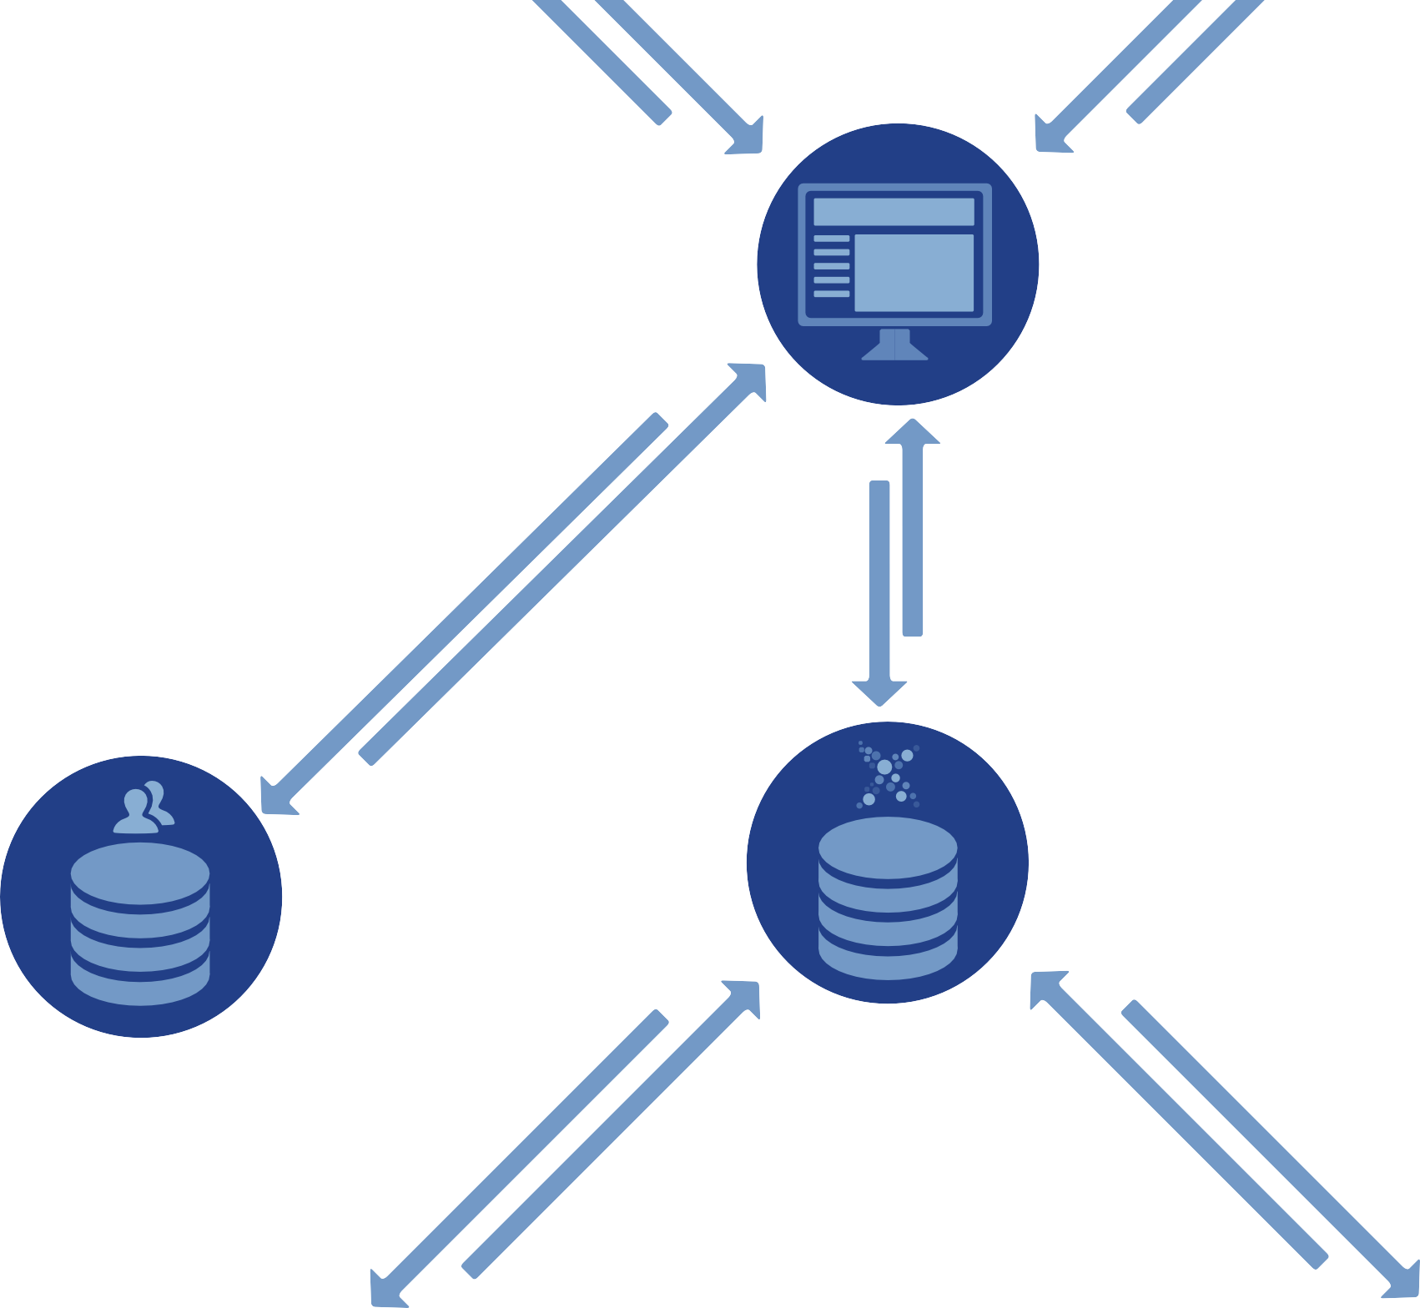





Produce & Publish
Plone CMS
Word2XML
ia Site Visitor
Site Visitor
Onkopedia
Onkopedia Ed
XML to PDF
DOCX
HTML, XML + CSS
XML, Assets
PDF, EPUB
Authorization
JSON HTML XML
XQuery WebDAV
Authentication
Guidelines (XML) Addendums (XML) Assets (Images, Styles)
PDF DOCX
XQuery
HTT REST
XML, HTML, JSON
DGHO
Member Database
eXist-db XML database
Query Server
WebDAV
XML Editing, Assets Editing
XML Editing, Assets Editing
WebDAV
Windows
Mac

Slide 22



Produce & Publish XML to PDF
Plone CMS
edia Site Visitor
ia Site Visitor
Onkopedia Ed
Onkopedia Edito
HTML, XML + CSS
XML, Assets
PDF, EPUB
Authorization
JSON HTML XML
XQuery WebDAV
Guidelines (XML) Addendums (XML) Assets (Images, Styles)
PDF DOCX
XQuery
HTTP REST API
XML, HTML, JSON
eXist-db XML database
Query Server
WebDAV
Editing, Assets Editing
External Systems Clinical systems Medical applications Medical databases
XML Editing, Assets Editing
WebDAV
Mac

Slide 23
Architektur
Onkopedia
Onkopedia Editor (Intern)
Onkopedia Site Visitor
Plone CMS
Onkopedia Editor (Intern)
Produce & Publish XML to PDF
Word2XML
Onkopedia Site Visitor
Onkopedia Editor (Intern)
DOCX
HTML, XML + CSS
XML, Assets
PDF, EPUB
Authorization
JSON HTML XML
XQuery WebDAV
Authentication
Guidelines (XML) Addendums (XML) Assets (Images, Styles)
PDF DOCX
XQuery
HTTP REST API
XML, HTML, JSON
DGHO
Member Database
eXist-db XML database
WebDAV
Query Server
XML Editing, Assets Editing
External Systems Clinical systems Medical applications Medical databases
XML Editing, Assets Editing
WebDAV
Windows
Mac
www.produce-and-publish.de

Slide 24
Eingesetzte Software
‣
Plone
Open-Source Enterprise Content Management System
‣
eXist-db
‣
‣
XML Datenbank Open-Source
‣
PDFreactor
‣
‣
XML/HTML ➝ PDF Konverter kommerziell
➝ offene und kostengünstige Lösung dank Open-Source
➝ Kein Vendor-Lockin
www.produce-and-publish.de

Slide 25
Zusammenfassung
‣
Strukturierter Content (XML) im professionellen Publishing Umfeld unerlässlich:
‣
‣
‣
Validierbarkeit, bessere Automatismen
verbesserte Produktionssicherheit und Automatisierung
Metadaten erlauben Klassifizierung und Verknüpfung von Inhalten ➝ bessere Navigation
‣
‣
Kunde behält die Hoheit über den eigenen Content
Schnittstellen für den Zugriff von externen Applikationen/ Anbietern
www.produce-and-publish.de

Slide 26

Ihr Ansprechpartner
Andreas Jung
info@zopyx.com
www.zopyx.de www.produce-and-publish.de
www.produce-and-publish.de

